Slide 1
Upisi u srednje škole
šk.god.
2021./2022.

Slide 2
OD PRIJAVE DO UPISA
Procedura postupka (u skladu s datumima iz Odluke o upisu)
Prijava u sustav
Prijava programa
Praćenje ranga
Praćenje uvjeta upisa,
Ispis prijavnica
Upis s dokumentacijom i upisnicom!!

Slide 3
NISpuSŠ – upisi.hr
Središnji informacijsko-administracijski servis putem kojeg učenici prijavljuju upis u obrazovne programe, odnosno srednju školu.
Sustav pokriva cijeli proces:
od pretraživanja obrazovnih programa prema željenim
kriterijima,
prijava odabranih programa te
uvida u rezultate po tim programima,
do ostvarivanja prava na upis u srednju školu.
Za svaki obrazovni program moguće je pregledati detaljne
informacije koje sadrže opis programa, strukturu bodovanja, popis preduvjeta i ostale važne informacije o programu.

Slide 4
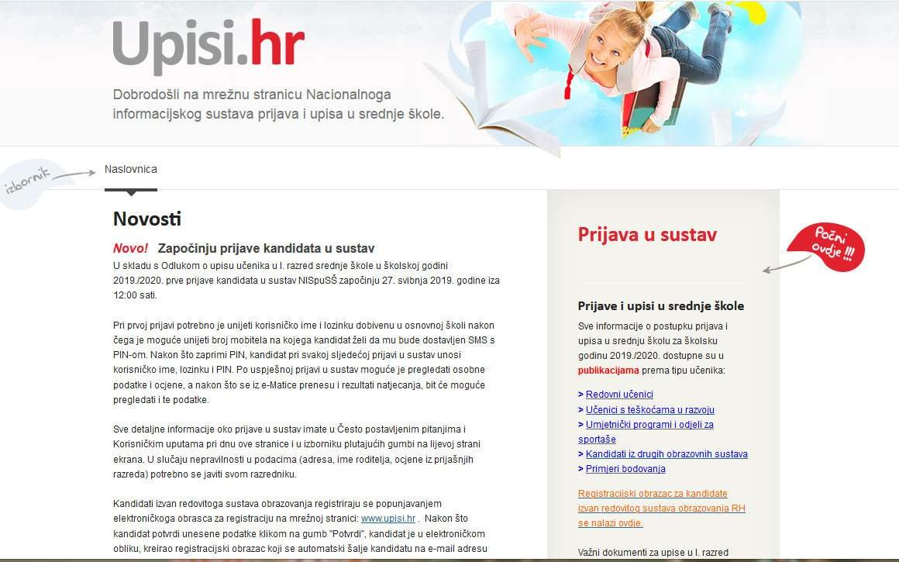
MREŽNA STRANICA – upisi.hr

Slide 5
PRIJAVA U SUSTAV
24. svibnja 2021. početak prijava kandidata u sustav.
Za prijavu je potreban elektronički identitet iz sustava AA@Edu.Hr (korisničko ime i lozinka Carneta)

Slide 6
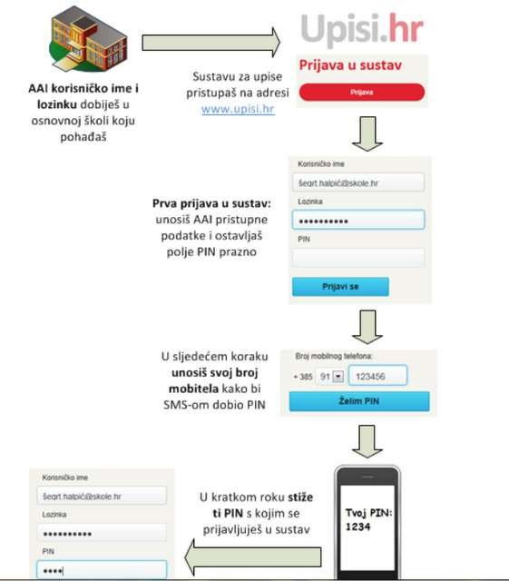
Prijava u
sustav
Provjera osobnih podataka

Slide 7
Važni nadnevci:
Početak prijava obrazovnih programa 25. 6. 2021.
Završetak prijave obrazovnih programa koji zahtijevaju dodatne provjere
28. 6. 2021.
Provođenje dodatnih ispita i provjera te unos rezultata 29.6.- 1. 7. 2021.
Rok za dostavu dokumentacije redovitih učenika ( stručno mišljenje HZZ-a i ostali dokumenti kojima se ostvaruju dodatna prava za upis) do 1. 7. 2021.
Unos prigovora na unesene ocjene, natjecanja, rezultate dodatnih provjera i podatke na temelju kojih se ostvaruju dodatna prava za upis 5.7. 2021.
Brisanje s liste kandidata koji nisu zadovoljili preduvjete 6.7.2021.
Završetak prijava obrazovnih programa, početak ispisa prijavnica 7. 7.
2021.

Slide 8
Važni nadnevci:
Krajnji rok za zaprimanje potpisanih prijavnica (učenici donose razrednicima, brisanje s lista kandidata koji nisu zadovoljili preduvjete ili dostavili prijavnice, 9. 7. 2021.
Objava konačnih ljestvica poretka 10. 7. 2021.
Dostava dokumenata koji su uvjet za upis u određeni program obrazovanja (potvrde školske medicine, liječnička svjedodžba medicine rada, ugovor o naukovanju učenika i ostali dokumenti kojima su ostvarena dodatna prava za upis) - srednje škole ,
dostava potpisanog obrasca o upisu u I. razred srednje škole (upisnice) u srednju školu u koju se učenik upisan 12. - 14. 7. 2021.
Objava slobodnih mjesta za jesenski rok 15. 7. 2021.

Slide 9
Upis učenika u 1. razred srednje škole
od 12. – 14.7. 2021.
Pravo upisa se stječe nakon objave konačnih ljestvica poretka i dostavljanja dokumentacije koja je potrebna za upis
Učenik svoj upis potvrđuje vlastoručnim potpisom i potpisom roditelja/skrbnika na obrascu (upisnici) dostupnom na mrežnoj stranici (www.upisi.hr) koju je dužan dostaviti osobno ili elektroničkim putem u srednju školu u skladu s rokovima

Slide 10
Upis učenika u 1. razred srednje škole
od 12. – 14.7. 2021.
VAŽNO:
Nakon što učenik potvrdi svoj upis vlastoručnim potpisom i potpisom roditelja/skrbnika na obrascu (upisnici) i dostavi ga srednjoj školi, učenik je upisan u I. razred srednje škole u školskoj godini 2021./2022.
Ako učenik zbog opravdanih razloga nije u mogućnosti u propisanim rokovima dostaviti potpisan obrazac (upisnicu) za upis u I. razred, dužan ga je donijeti osobno ili dostaviti elektroničkim putem njegov roditelj/skrbnik ili
opunomoćenik.
Ukoliko učenik ili roditelj ne dostavi dokumentaciju potrebnu za upis, učenik gubi pravo upisa!

Slide 11
Dostava dokumentacije u OŠ „BRDA”
Prijavnicu za upis kao i dokumente o ispunjavanju posebnih uvjeta za upis, moguće je dostaviti osobno ili elektroničkim putem na mail razredniku.
Sva propisana dokumentacija može se slikati ili skenirati te
poslati elektroničkim putem.
Što se tiče dostavljanja originalne dokumentacije u osnovnu školu (prijavnice učenika koji su je poslali elektroničkim putem), dostavljanje originala nije potrebno.

Slide 12
ŠTO MANJE STRESOVA U ODABIRU SREDNJE ŠKOLE/ZANIMANJA!
SRETNO!

